Slide 1
钉钉机器人
钉钉消息通知开发分享—王书敏

Slide 2
主要内容
一、http协议简单介绍
二、钉钉群自定义机器人开发
三、企业会话消息发送
四、消息群发
五、远程执行jupyter代码
六、组织python代码
七、聊聊微信

Slide 3
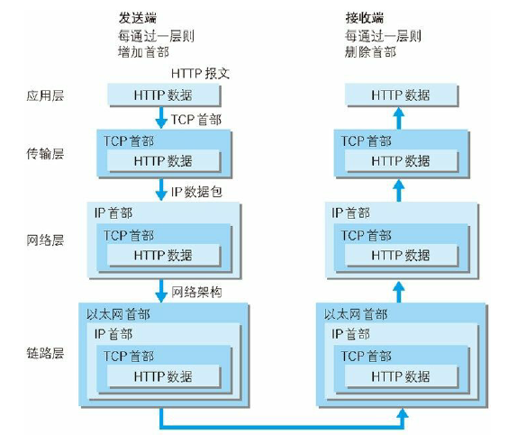
一、http协议简单介绍
1、两种提交方式
GET方式提交
GET /s?wd=keyward? HTTP/1.1
Host: www.baidu.com
User-Agent: Mozilla/5.0 (Windows NT 10.0; Win64; x64) AppleWebKit/537.36 (KHTML, like Gecko) Chrome/66.0.3359.139 Safari/537.36
POST方式提交（表单格式）
POST /login HTTP/1.1
Host: cas.nidianwo.com
Content-Length: 120
Content-Type: application/x-www-form-urlencoded
Username=04891&password=xxxxxx
POST方式提交（json格式）
POST /login HTTP/1.1
Host: cas.nidianwo.com
Content-Length: 120
Content-Type: application/json
{“username”:04891,”password”:”xxxxxx”}
注意：POST请求保证数据格式与Content-Type一致

Slide 4
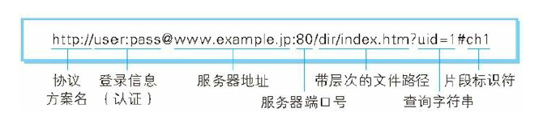

一、http协议简单介绍
2、URI格式（统一资源标志符 Uniform Resource Identifier）
http://spark.apache.org/docs/latest/api/python/pyspark.sql.html#pyspark.sql.SparkSession
协议名：http，其他协议有https,smtp,ftp
登陆信息：可选项
服务器地址：ip或者dns服务器可解析的域名
服务器端口号：http服务默认80端口，https服务默认443端口（ping命令可获取域名绑定的ip）
带层次的文件路径：path，中文一般称为路径或路由
查询字符串：GET请求数据
片段标识符：可选项（可标识文档的某个位置）
URI和URL（统一资源定位符 uniform resource location）
更多http内容，请查阅《图解HTTP》

Slide 5
一、http协议简单介绍
3、python代码实现
http://spark.apache.org/docs/latest/api/python/pyspark.sql.html#pyspark.sql.SparkSession
协议名：http，其他协议有https,smtp,ftp
登陆信息：可选项
服务器地址：ip或者dns服务器可解析的域名
服务器端口号：http服务默认80端口，https服务默认443端口（ping命令可获取域名绑定的ip）
带层次的文件路径：path，中文一般称为路径或路由
查询字符串：GET请求数据
片段标识符：可选项（可标识文档的某个位置）
URI和URL（统一资源定位符 uniform resource location）
更多http内容，请查阅《图解HTTP》

Slide 6
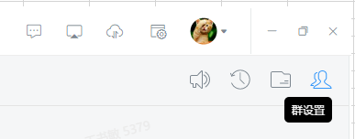
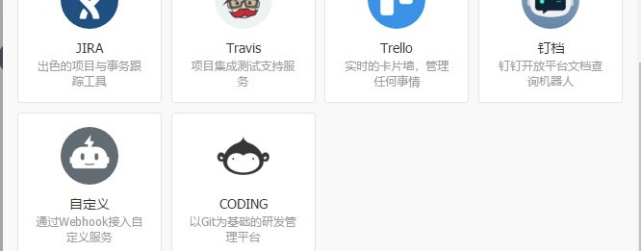
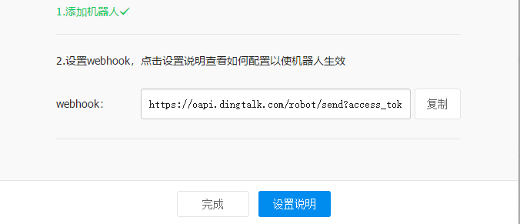
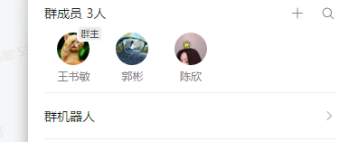
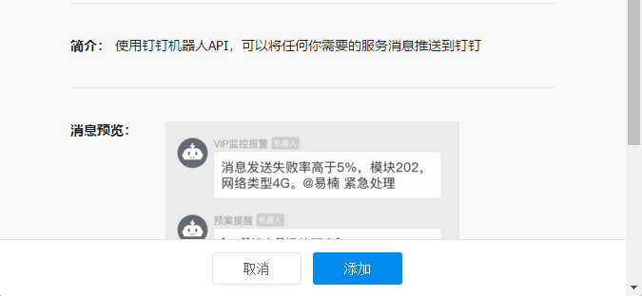
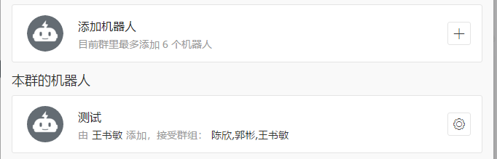
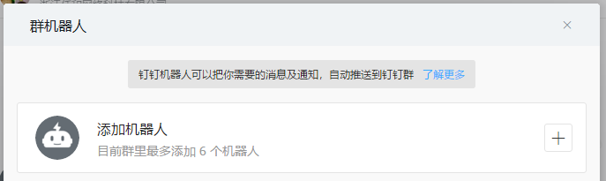
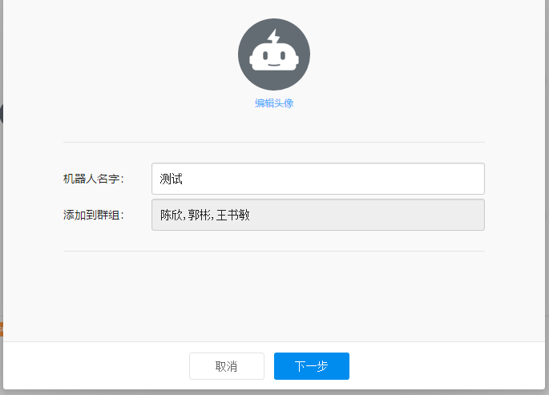
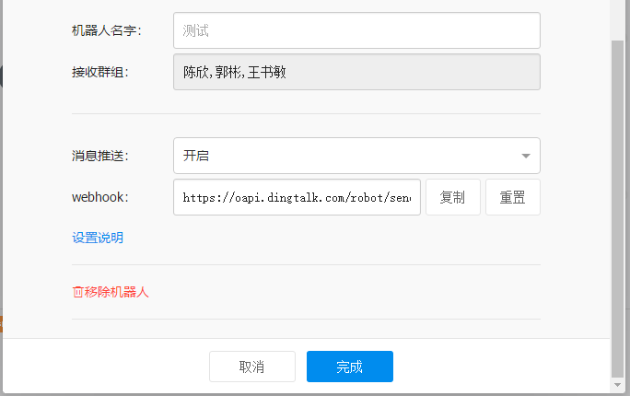
一、钉钉群自定义机器人开发
1、给群聊添加自定义钉钉机器人
主要目的：拿到webhook（指使钉钉机器人的url）,该url只对创建人可见

Slide 7
一、钉钉群自定义机器人开发
2、发送简单文字消息

Slide 8
一、钉钉群自定义机器人开发
3、发送markdown消息

Slide 9
一、钉钉群自定义机器人开发
4、发送图片消息
编写页面，利用浏览器截图
图像处理工具包生成图片
获取图片
上传图片到钉钉服务器
得到media_id
发送markdown格式内容
注册企业号，获取token
以下是按照钉钉文档的步骤，但是经过测试，目前存在问题，暂时不推荐使用
获取图片
图片放到http服务器
发送markdown格式内容

Slide 10
标题和包含图表的内容布局

Slide 11
包含表格的两栏内容布局
此处是第一个项目要点
此处是第二个项目要点
此处是第三个项目要点
 | 组 A | 组 B
类 1 | 82 | 95
类 2 | 76 | 88
类 3 | 84 | 90

Slide 12
包含 SmartArt 的两栏内容布局
组 A
任务 1
任务 2
组 B
任务 1
任务 2
组 C
任务 1
此处是第一个项目要点
此处是第二个项目要点
此处是第三个项目要点

